Slide 1
2.3 TTL集成门电路
2.3.1 TTL反相器
一、电路组成及工作原理
+V_{CC}(5V)
1.电路组成
R₁
R₂
R₄
4kΩ
1.6kΩ
130Ω
D₁ — 保护作用
防止输入电压过低。
T₃
A
T₂
D
T₁
Y
因为 D₁ 只起保护作用，不参加逻辑判断，为了便于分析，今后在有些电路中将省去。
v_{I}
D₁
v_{o}
T₄
R₃
1kΩ
输入级
中间级
输出级

Slide 2
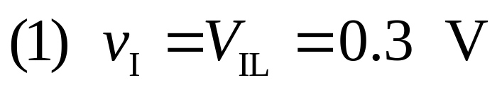
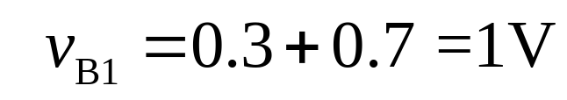
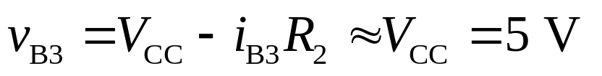
2. 工作原理
+V_{CC}(5V)
R₁
R₂
R₄
4kΩ
1.6kΩ
130Ω
1V
T₃
5V
A
T₂
D
T₁
3.6V
v_{I}
Y
0.3V
R_{L}
T₂ 、 T₄截止
v_{o}
T₄
R₃
1kΩ
拉电流
T₃ 、 D 导通

Slide 3
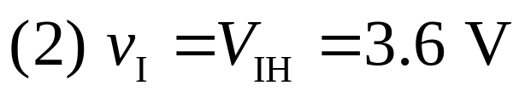
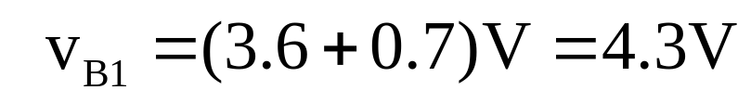
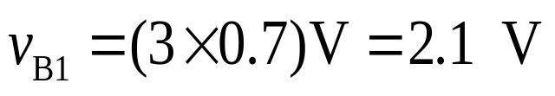
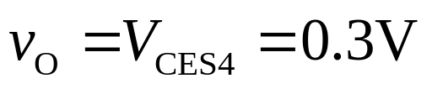
+V_{CC}(5V)
R₁
R₂
R₄
4kΩ
1.6kΩ
130Ω
4.3V
T₃
2.1V
则 T₁ 的集电结和 T₂、T₄的发射结(3 个 PN 结)导通
A
T₂
D
T₁
Y
v_{I}
3.6 V
1.4V
v_{o}
T₄
0.7V
R₃
T₁ 倒置放大状态
T₂ 饱和，T₃ 、D 均截止
1kΩ
T₄ 饱和

Slide 4
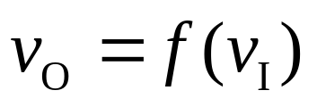

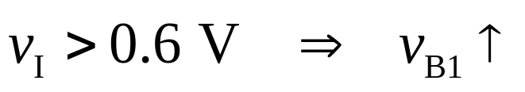
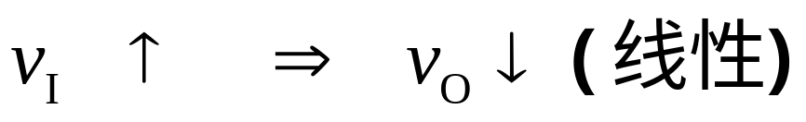
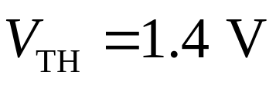
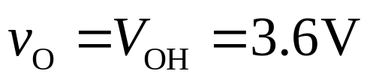
二、电压传输特性
截止区
+V_{CC}
+5V
v_{O}/V
4
A
B
线性区
3.6V
3
+
-
1
+
-
C
转折区
v_{I}
v_{O}
2
1
饱和区
0.3V
D
E
v_{I}/V
0
1
2
3
4
阈值电压
DE 段：
v_{I} > 1.4 V ，
v_{B1}< 1.3 V ，
AB 段：
v_{I} < 0.5 V ，
BC 段：
CD 段：
T₂ 、T₄ 饱和导通， T₃ 、D 截止。
T₂ 开始导通(放大区)，T₄ 仍截止。
T₂ 、T₄ 截止， T₃ 、D 导通。
反相器的 阈值电压(或 门槛电压)
v_{O} = V_{OL} ≤ 0.3 V

Slide 5
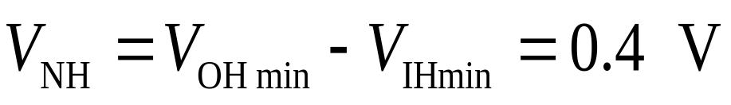
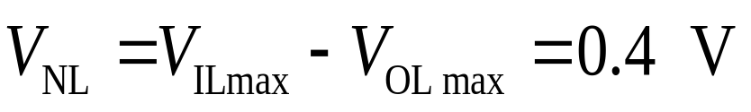
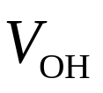
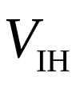
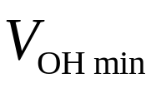

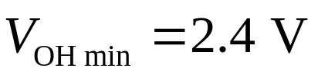
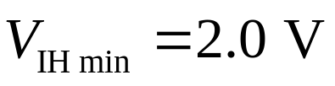
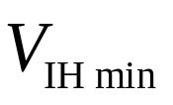
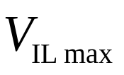
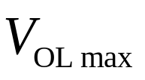

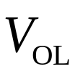

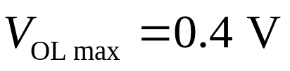
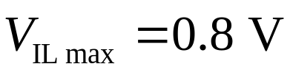
三、噪声容限
G₂ 输入低电平时的噪声容限：
G₂ 输入高电平时的噪声容限：
V_{NH} —允许叠加的负向噪声电压的最大值
V_{NL} —允许叠加的正向噪声电压的最大值
1
v_{O}
v_{I}
1
G₁
G₂
输出高电平
输入高电平
典型值 = 3.6 V
典型值 = 3.6 V
输出低电平
输入低电平
典型值 = 0.3 V
典型值 = 0.3 V

Slide 6


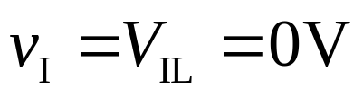


四、输入特性
1. 输入伏安特性
+V_{CC}
+5 V
i
/
mA
+V_{CC}
+5 V
R₁
I
4kΩ
I
i_{I}
V_{IL}
IH
V_{IH}
i_{I}
+
-
1
+
-
T₁
0
1
2
v
/
V
v_{o}
be₂
I
v_{I}
v_{I}
-1
be₄
I
I
IS
IL
输入短路电流 I_{IS}
高电平输入电流或输入漏电流 I_{IH}
低电平输入电流 I_{IL}

Slide 7
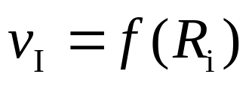


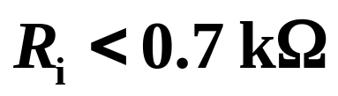
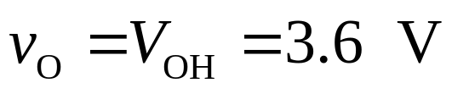
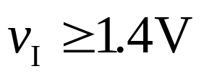
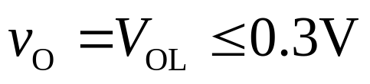
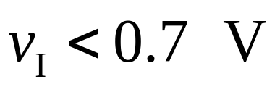
2. 输入端负载特性
+V_{CC}
+5 V
+V_{CC}
+5V
R₁
v_{I} / V
4kΩ
i_{B1}
1.4 V
2
+
-
1
+
-
T₁
1
v_{I}
v_{o}
be₂
v_{I}
R_{i}
R_{i}
be₄
R_{i}/ Ω
0.7 V
0
R_{off}
2
R_{on}
4
6
T₂、T₄ 截止
T₂、T₄饱和导通
R_{i} = Ron — 开门电阻（2.5 kΩ）
R_{i} = R_{off} — 关门电阻（< 0.7 kΩ）
即：当 R_{i} 为 2.5 kΩ 以上电阻时，输入端相当于高电平
即：当 R_{i} 为 0 .7 kΩ 以下电阻时 , 输入端相当于低电平。

Slide 8
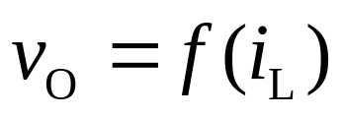
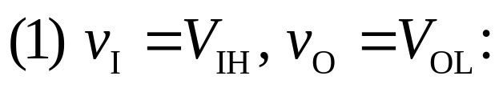
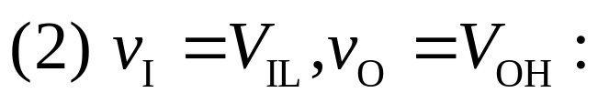
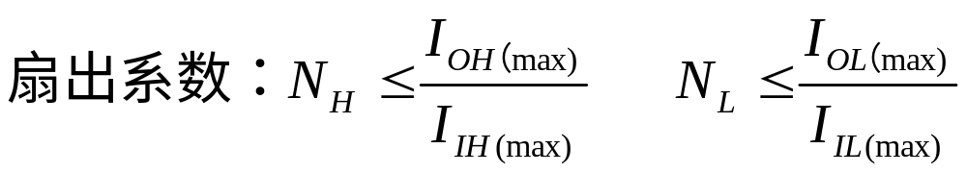
五、输出特性
v_{O} / V
+ V_{CC}
+ 5 V
3
3.6V
i_{L}
2
+
-
1
+
-
v_{I}
v_{O}
0.3V
1
i_{L} /mA
-30
-20
-10
0
10
20
30
在输出为低电平条件下，带灌电流负载能力 I_{OL} 可达 16 mA
注意：
输出短路电流 I_{LS} 可达 - 33 mA，将造成器件过热烧毁 ，故门电路输出端不能接地！！！
受功耗限制，带拉电流负载能力 I_{OH} 可一般为 - 400 μA

Slide 9
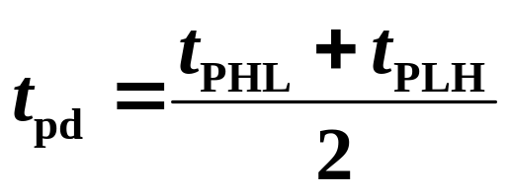
六、传输延迟时间
1
v_{I}
v_{O}
v_{I}
V_{im}
50%V_{im}
t_{PHL} — 输出电压由高到低
时的传输延迟时间。
t
0
v_{O}
t_{PLH} — 输出电压由低到高
时的传输延迟时间。
V_{om}
50%V_{om}
t
0
t_{pd} — 平均传输延迟时间
t_{PHL}
t_{PLH}
典型值： t_{PHL}= 8 ns , t_{PLH}= 12 ns
最大值： t_{PHL}= 15 ns , t_{PLH}= 22 ns

Slide 10
2.3.2 TTL与非门和其他逻辑门电路
+V_{CC}
+5V
一、TTL 与非门
R₁
R₂
R₄
4kΩ
1.6kΩ
130Ω
T₁ — 多发射极三极管
T₃
A
等效电路：
T₂
D
b
T₁
B
Y
T₄
e₁
D₁
D₂
R₃
c
e₂
1kΩ
输入级
中间级
输出级

Slide 11
二、TTL 或非门
+V_{CC}
+5V
R₂
R₄
R₁
A
T₃
D₁
T₁
T₂
D
Y
R′₁
T₄
B
R₃
D₁′
T₁′
T₂′
输入级
中间级
输出级

Slide 12




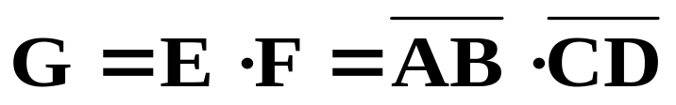
2.3.3 TTL 集电极开路门和三态门
一、集电极开路的与非门（OC门）
（Open Collector)
1. 问题的提出
能否“线与”？
标准TTL与非门进行与运算:
A
B
&
A
B
&
E
E
&
1
G
C
D
&
F
G
C
D
&
F

Slide 13
问题：TTL与非门能否直接线与？
+5V
R₂
R₄
TTL与非门的输出电阻很低。这时，直接线与会使电流 i 剧烈增加。
i
T₃
T₄
与非门1
截止
R₃
V_{OH}
T₅
与非门1：
+5V
R₂
R₄
i↑
功耗↑
T₄热击穿
T₃
T₄
V_{OL}
与非门2：
V_{OL} ↑
与非门2
导通
R₃
T₅
∴不允许直接“线与”

Slide 14

2. OC门
（1） 电路组成及符号
可以线与连接
V ′_{CC} 根据电路
需要进行选择
（2） OC 门的主要特点
+V_{CC}
+5V
R₁
R₂
+V ′_{CC}
+V ′_{CC}
R_{C}
外
接
A
R_{C}
T₂
Y
T₁
Y
A
&
B
B
T₄
D₁
D₂
R₃
OC 门必须外接负载电阻
和电源才能正常工作。

Slide 15

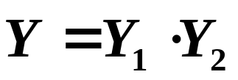
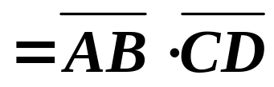
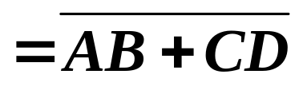
线与连接举例：
+V ′_{CC}
+V ′_{CC}
+V_{CC}
线与
G₁
R_{C}
R_{C}
A
&
Y₁
A
Y₁
Y
T₂
Y
B
T₁
B
T₄
G₂
C
&
Y₂
D
+V_{CC}
C
Y₂
T′₂
T′₁
D
T′₄

Slide 16
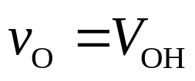
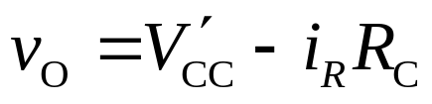
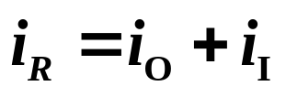
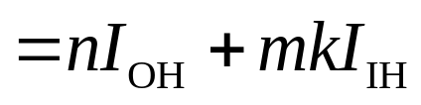
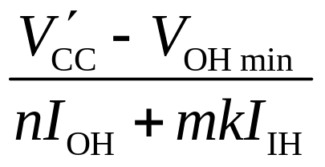
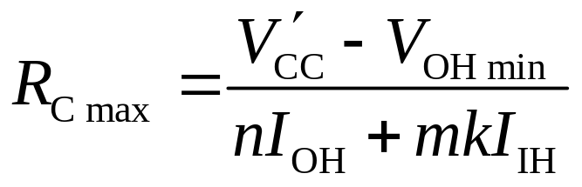
+V ′_{CC}
外接电阻 R_{C} 的估算：
1
R_{C}
1
n — OC 与非门的个数
1
1
&
Y
&
m — 负载与非门的个数
…
I_{OH}
i_{O}
i_{I}
k
k — 每个与非门输入端的个数
2
2
I_{IH}
1. R_{C} 最大值的估算
&
&
≥ V_{OH min}
…
…
n
m
&
&
R_{C} ≤
I_{OH} ：OC门截止时的漏电流。
I_{IH} ：与非门高电平输入电流(流入
接在线上的每个门的输入端)

Slide 17
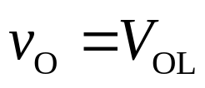
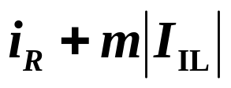
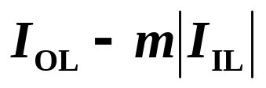



+V ′_{CC}
1
R_{C}
1
外接电阻 R_{C} 的估算：
1
&
Y
0
&
2. R_{C} 最小值的估算
…
k
2
i_{I}
最不利的情况：
I_{OL}
2
&
&
只有一个 OC 门导通，i_{R} 和 i_{I} 都流入该门。
I_{IL}
…
…
≤ I_{OL}
n
m
&
&
i_{R} ≤
≤
I_{IL} ：与非门低电平输入电流(每个门只有一个，与输入端的个数无关)
R_{C} ≥
I_{OL}： OC 门带灌电流负载的能力。

Slide 18


二、输出三态门 –TSL门(Three - State Logic)
1. 电路组成
+V_{CC}
+5V
(1) 使能端低电平有效
R₁
R₂
R₄
A
&
Y
T₃
B
A
EN
T₂
D
T₁
Y
B
D₃
(2) 使能端高电平有效
T₄
使能端
R₃
A
&
Y
B
1
1
EN
EN
EN

Slide 19


2. 三态门的工作原理
+V_{CC}
+5V
以使能端低电平有效为例：
R₁
R₂
R₄
T₃
P = 1（高电平）
Q
A
D₃ 截止，
T₂
D
T₁
Y
B
D₃
电路处于正常工作状态：
T₄
R₃
1
P
（Y = 0 或 1）
使能端

Slide 20

+V_{CC}
+5V
R₁
R₂
R₄
T₃
P = 0 (低电平)
Q
A
T₂ 、T₄截止
T₂
D
T₁
Y
B
D₃
D₃ 导通
T₄
v_{Q} ≤ 1 V
R₃
可能输出状态：
0、1 或高阻态
T₃、D 截止
1
P
输出端与上、下均断开
使能端
— 高阻态
记做 Y = Z

Slide 21


3. 应用举例：
G₁
A₁
1
Y
(1) 用做多路开关
EN
0
1
使能
G₂
禁止
A₂
1
EN
禁止
1
使能
0
1
使能端

Slide 22

(2) 用于信号双向传输
G₁
A₁
1
A₂
EN
禁止
使能
1
0
G₂
1
使能
EN
禁止
1
0
1

Slide 23



(3) 构成数据总线
数据总线
G₁
G₂
G_{n}
1
1
…
1
EN
EN
EN
A₁
A₂
A_{n}
1
1
0
0
1
1
1
0
…
1
…
…
注意：
任何时刻，只允许一个三态门使能，
其余为高阻态。

Slide 24
TTL系列集成电路
①74：标准系列，前面介绍的TTL门电路都属于74系列，其典型电路与非门的平均传输时间t_{pd}＝10ns，平均功耗P＝10mW。
②74H：高速系列，是在74系列基础上改进得到的，其典型电路与非门的平均传输时间t_{pd}＝6ns，平均功耗P＝22mW。
③74S：肖特基系列，是在74H系列基础上改进得到的，其典型电路与非门的平均传输时间t_{pd}＝3ns，平均功耗P＝19mW。
④74LS：低功耗肖特基系列，是在74S系列基础上改进得到的，其典型电路与非门的平均传输时间t_{pd}＝9ns，平均功耗P＝2mW。74LS系列产品具有最佳的综合性能，是TTL集成电路的主流，是应用最广的系列。

Slide 25
附； TTL门电路芯片简介
名称
国际常用系列型号
国产部标型号
说明
四2输入与非门
74LS00
T1000
一个组件内部有四个门，每个门有两个输入端一个输出端。
四2输入或门
74LS32
四2输入或非门
74LS02
T186
四2输入与门
74LS08
T1008
四2异或门
74LS86
T1086
双4输入与门
74LS21
一个组件内有两个门，每个门有4个输入端。
T1021
双4输入与非门
74LS20
8输入与非门
74LS30
T1002
只一个门，8个输入端。
六反相器
74LS04
有6个反相器。

Slide 26
附: 多余输入端的处理方式
①将多余的输入端接到电源的正端；
优点：不增加信号的驱动电流。
②将多余的输入端与有用的（即接有输入信号）输入端并联使用；
优点：可以提高电路的可靠性。
缺点：信号所要提供的驱动电流大一些。
③通过大电阻接地。
+5V
R₁
V_{I}(V)
+
V_{I}
－
R_{I}
1.4
R_{I}
A
B
&

